Slide 1
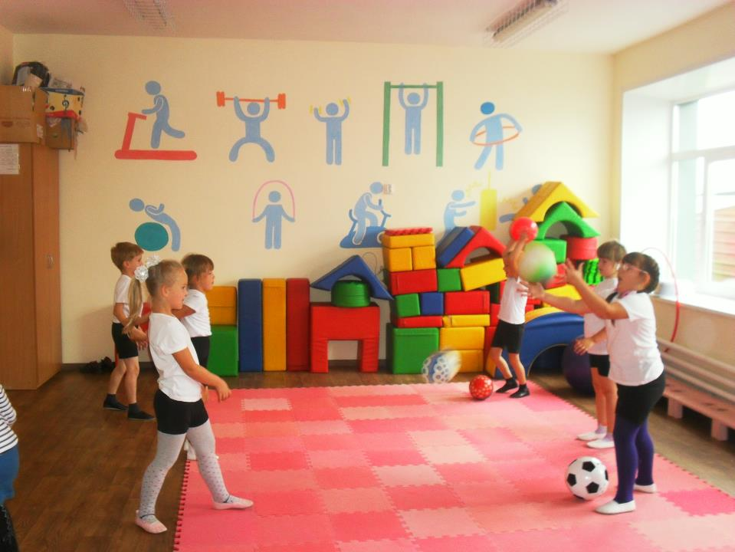
Муниципальное бюджетное дошкольное образовательное учреждение
Детский сад «Колобок», г. Петухово, Курганской области, ул. 9 Мая, д. 12,
тел. 8 (35235) 2-40-03, email: mdou_kolobok1@mail.ru
Конкурс: «Выставка – ярмарка методических идей»
Номинация: «Тропинка здоровья»
Программа
для детей старшего дошкольного возраста (5-7 лет)
«Школа мяча»
Срок реализации 2 года
Автор программы:
воспитатель по физической культуре
Щербакова Е. Н.

Slide 2
Направленность программы
«Физкультура для дошкольников» - программа для детей старшего дошкольного возраста физкультурно-спортивной направленности по овладению техникой игры с мячом.
Актуальность
Данные статистики, факты из медицинской практики говорят о том, что многие дети испытывают двигательный дефицит, который приводит к выраженным функциональным нарушениям в организме: снижение силы и работоспособности скелетной мускулатуры влечет за собой нарушение осанки, координации движений, выносливости, гибкости и силы, плоскостопие, вызывает задержку возрастного развития.
Чтобы удовлетворить потребность детей в двигательной активности в детском саду необходимо проводить дополнительные секции по физическому развитию.

Slide 3
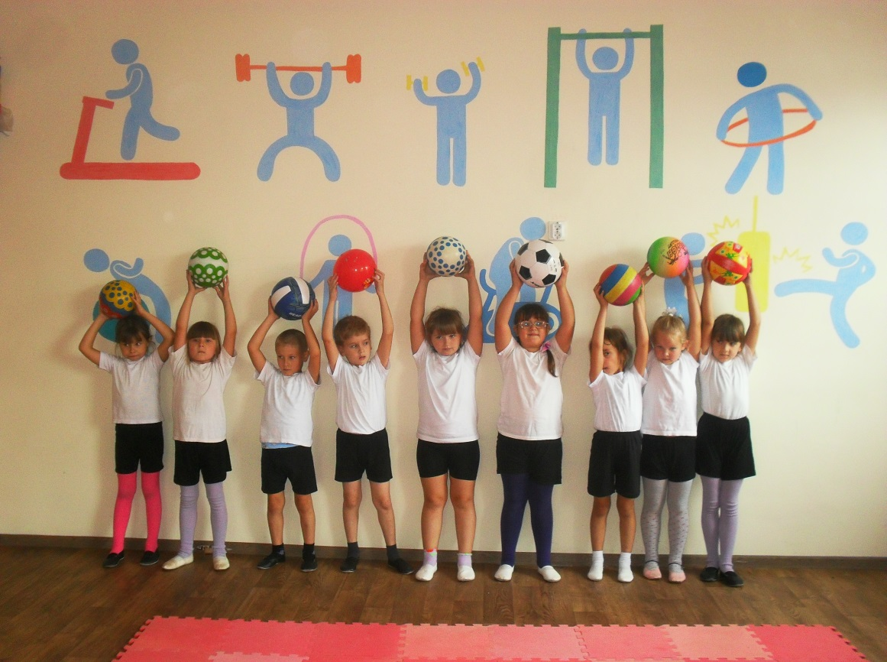
Важное место в системе физического воспитания детей дошкольного возраста занимают действия с мячом. Упражнения в бросании, катании мячей способствуют развитию глазомера, координации, ловкости, ритмичности, согласованности движений, совершенствуют пространственную ориентировку. Упражнения с мячом различного объема развивают не только крупные, но и мелкие мышцы, увеличивают подвижность в суставах пальцев и кистях, усиливают кровообращение. Поэтому работа с мячом занимает одно из главных мест в физкультурно-оздоровительной работе с детьми.

Slide 4
Цель программы: стимулировать интерес детей к занятиям физической культурой и спортом, предусматривает воспитание чувства ответственности за свое здоровье.
Исходя из данной цели, поставлены следующие задачи:
Образовательные:
1. Учить детей передавать — ловить мяч, развивать умения согласовывать действия с товарищами;
2. Развивать глазомер, контролировать траекторию полета мяча;
3. Обучать основным способам ведения и владения мяча в игровых формах;
4. Формировать простейшие технико-тактические действия с мячом: передача мяча, бросок через сетку, подача мяча, блокирование, разучить индивидуальную тактику. Умение выбирать более целесообразные способы и ситуации действий с мячом;
5. Познакомить детей с историей игр.

Slide 5
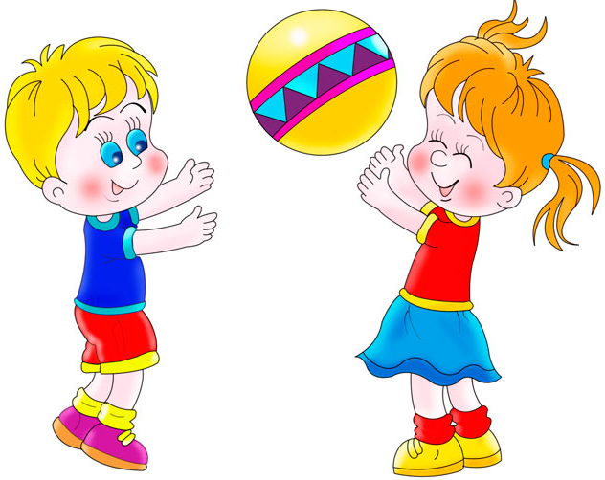
Оздоровительные задачи:
1. Способствовать совершенствованию деятельности основных физиологических систем организма (нервной, сердечнососудистой, дыхательной), улучшению физического развития, физической подготовленности детей.
2. Создавать условия для удовлетворения естественной потребности детей в движении;
3. Дозировать физическую нагрузку с учетом состояния здоровья детей и их функциональных возможностей.
4. Развивать координацию движений, выносливость, быстроту ловкость, умение ориентироваться на площадке, находить удобное место для ведения игры.

Slide 6
Воспитательные задачи:
1. Развивать у детей интерес к подвижным играм и физическим упражнениям с использованием разных предметов;
2. Формировать у детей умение играть дружно, согласовывая свои действия с действиями других;
3. Побуждать детей к самостоятельности и умению проявлять активность в играх и упражнениях.

Slide 7
Отличительные особенности программы
Программа представляет собой систему, позволяющую научить ребенка свободно владеть мячом, передвигаться с ним по площадке в различных направлениях, развитие скоростных качеств.
Программа предусматривает как индивидуальное умение владения с мячом, так и действие в микрокомандах – парами, тройками, пятерками.
В кружковую работу могут включаться и игры с мячом, и специальные упражнения по закреплению навыков владения им. Обучение детей основным приемам владения мячом в игровых условиях должно иметь целью достижения благоприятного физического развития, разносторонней двигательной подготовленностью детей, ознакомлением детей с пионерболом в доступной форме.
Известно, что в дошкольном возрасте в воспитании ребенка доминирующую роль играют чувствительные, зрительные образы, поэтому любое словесное объяснение сопровождается наглядным показом взрослого и многократным повторением самых простых действий.

Slide 8
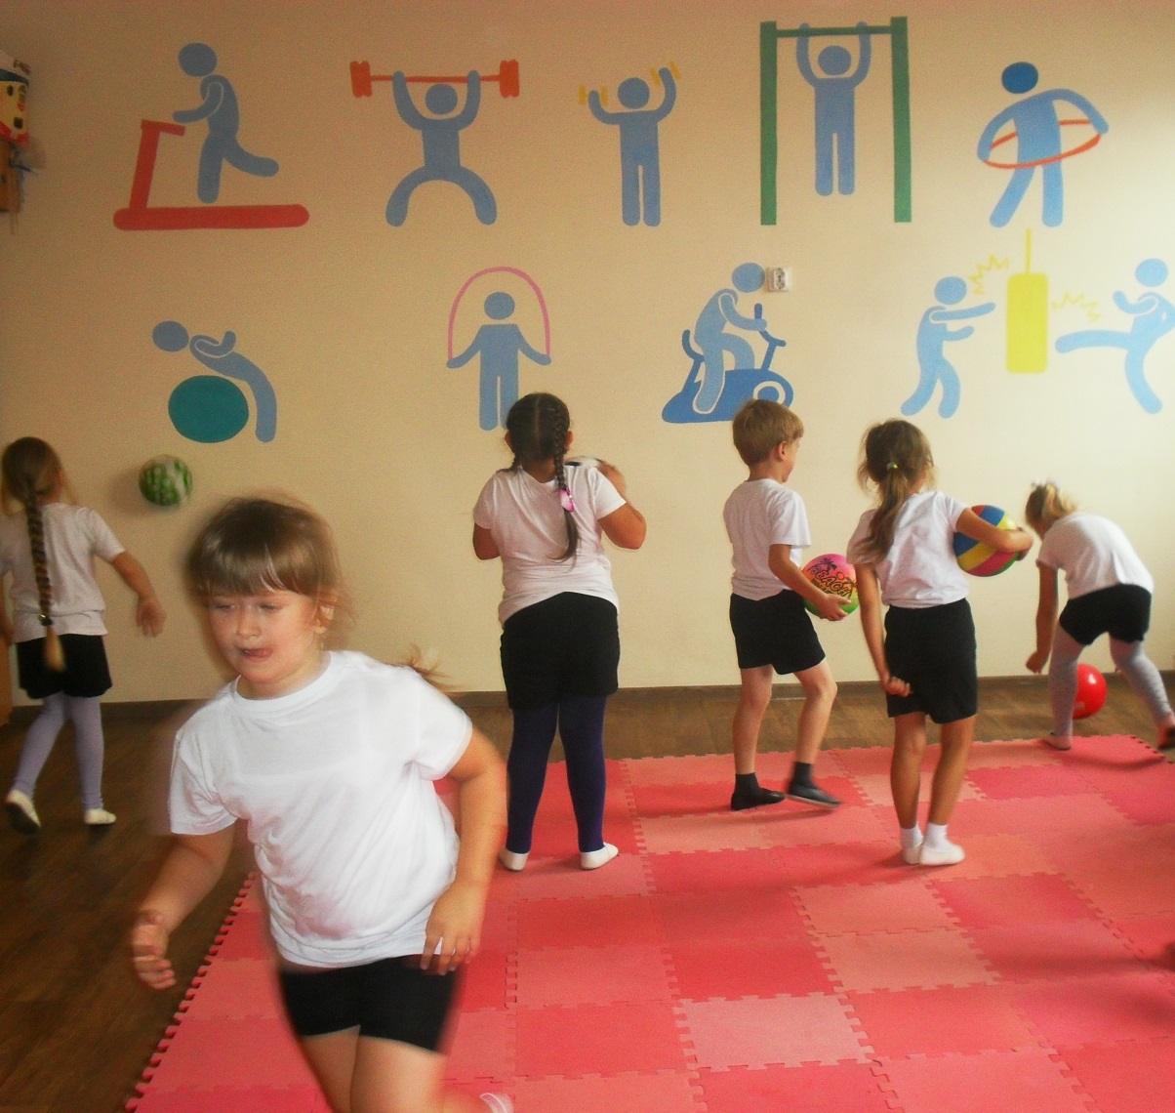
Возраст детей, участвующих в реализации дополнительной общеобразовательной программы.
Данная программа составлена с учетом особенностей развития детей старшего дошкольного возраста (5-7 лет).
Сроки реализации дополнительной общеобразовательной программы
Образовательная деятельность рассчитана на два года: первый для детей 5-6 лет, второй – для детей 6-7лет. Обучение до-школьников проходит поэтапно на основе программы, содержащей практический и теоретический материал.

Slide 9
Формы и режим занятий
Форма обучения: специально организованные занятия; игровые упражнения, групповые, подгрупповые и индивидуальные упражнение по овладению техникой игры с мячом в секции «Школа мяча».
Работа секции проводится во 2-й половине дня, в группе от 15-20 детей, один раз в неделю, продолжительностью 25-30 минут.
Работа секции проводится на основе программы, содержащей теоретический и практический материал. Теоретические занятия проводятся в виде бесед.
Занятия с мячом строятся аналогично занятиям общеразвивающего вида, т.е. состоят из трёх частей.
Первая (вводная) часть (разминка) занимает 5-7 минут. Включает строевые упражнения, различные виды ходьбы и бега, ОРУ.
Основная часть (13-15 мин) работа с мячом,
Подвижная игра (2-3мин).
Заключительная часть (3-5 минут) включает комплекс упражнений на расслабление мышц и снятие утомления.

Slide 10
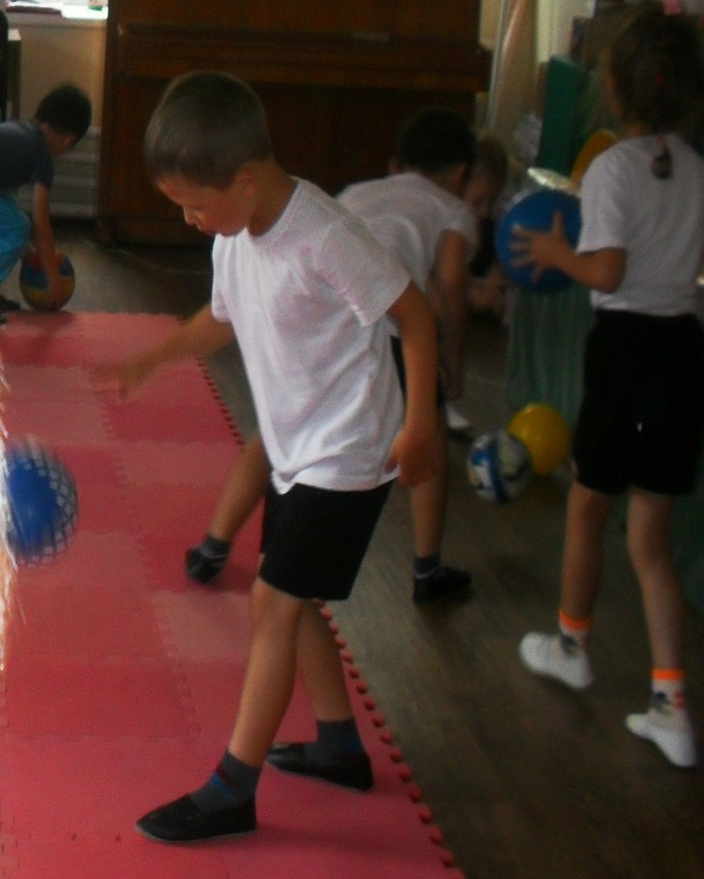
Ожидаемые результаты и способы определения их результативности
Задачи первого года обучения (5-6лет)
1. Формирование двигательных навыков у детей, умения работать в команде.
2. Развитие точности и координации движений, пространственной ориентировки, зрительной и слуховой ориентации.
3. Развитие физических качеств ребёнка.
4. Воспитание положительных нравственно-волевых черт детей, умение принимать быстрые, разумные решения, соблюдение правил игры и поведения.
К концу года дети должны знать:
1. спортивные игры с мячом;
2. разновидность спортивных игр;
3. название разных мячей к каждой игре;
4. название спортсмена определенного вида спорта с мячом.

Slide 11
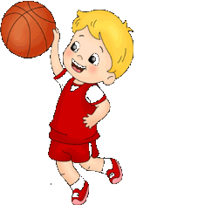
К концу года дети должны уметь:
1. действовать по сигналу воспитателя, быстро реагировать на сигнал;
2. играть с мячом, не мешая другим;
3. согласовывать свои движения с движениями товарищей, соблюдать правила в командных видах(эстафета или поточный метод);
4. бросать и ловить мяч: двумя руками снизу вверх; двумя руками снизу вверх с хлопком впереди; передача в парах двумя руками снизу, из-за головы, от груди;
5. метать мяч: передача в парах двумя руками снизу, из-за головы, от груди;
6. метать мяч: с расстояния 2 — 2,5 м в обруч, в корзину, расположенную на полу, двумя руками снизу; двумя руками от груди, двумя руками из-за головы;
в баскетбольную корзину с места;
в баскетбольную корзину с ведением мяча
7. отбивать мяч:
на месте правой, левой рукой.
на месте правой с передачей из правой руки в левую;
поворачиваясь вокруг себя правой, левой рукой;
правой, левой рукой с продвижением вперёд.

Slide 12
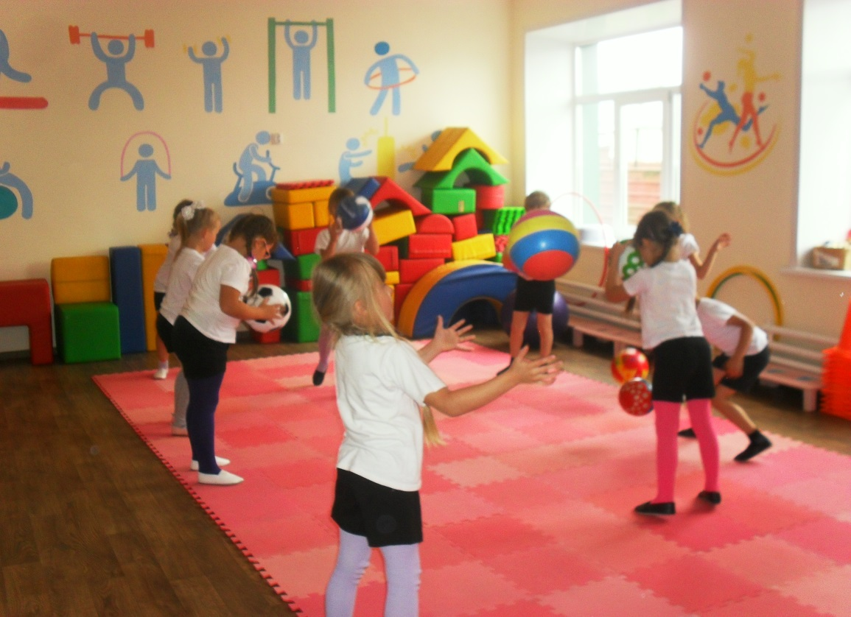
Задачи второго года обучения (6-7 лет)
1. Формирование умений действовать с мячом, с целью подведения их к усвоению приёмов передачи, ловли, ведения и бросков мяча в корзину.
2. Развитие основных двигательных качеств: силы, быстроты, выносливости, гибкости, ловкости; учить командным взаимодействиям.
3. Развитие точности, координации, глазомера.
4. Воспитание умения играть с мячом, не мешая другим детям, уступать друг другу мяч; приучать слушать сигнал.
К концу года дети должны знать:
1. правила игры в пионербол;
2. спортивные термины.
3. простейшие схемы движения с мячом

Slide 13
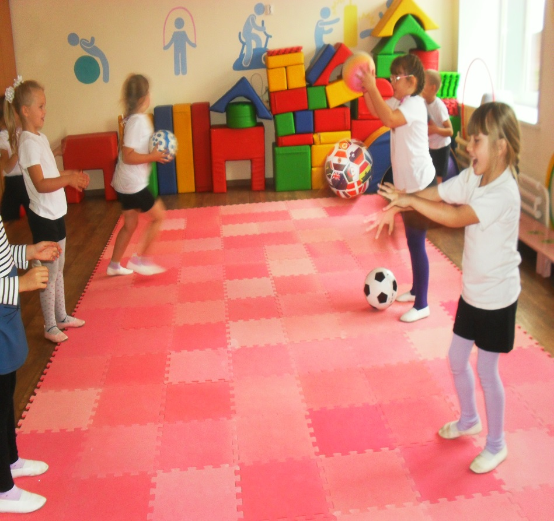
К концу года дети должны уметь:
1. бросать и ловить мяч:
двумя руками снизу вверх;
двумя руками снизу вверх с хлопком впереди;
передача в парах двумя руками снизу, из-за головы, от груди;
метать мяч:
одной рукой от плеча;
одной рукой от плеча после ловли его от партнёра;
вести и передавать мяч парами с продвижением вперёд (ходьба, бег);
в баскетбольную корзину с места двумя руками от груди;
в баскетбольную корзину с ведением мяча и последующей передачей партнёру.

Slide 14
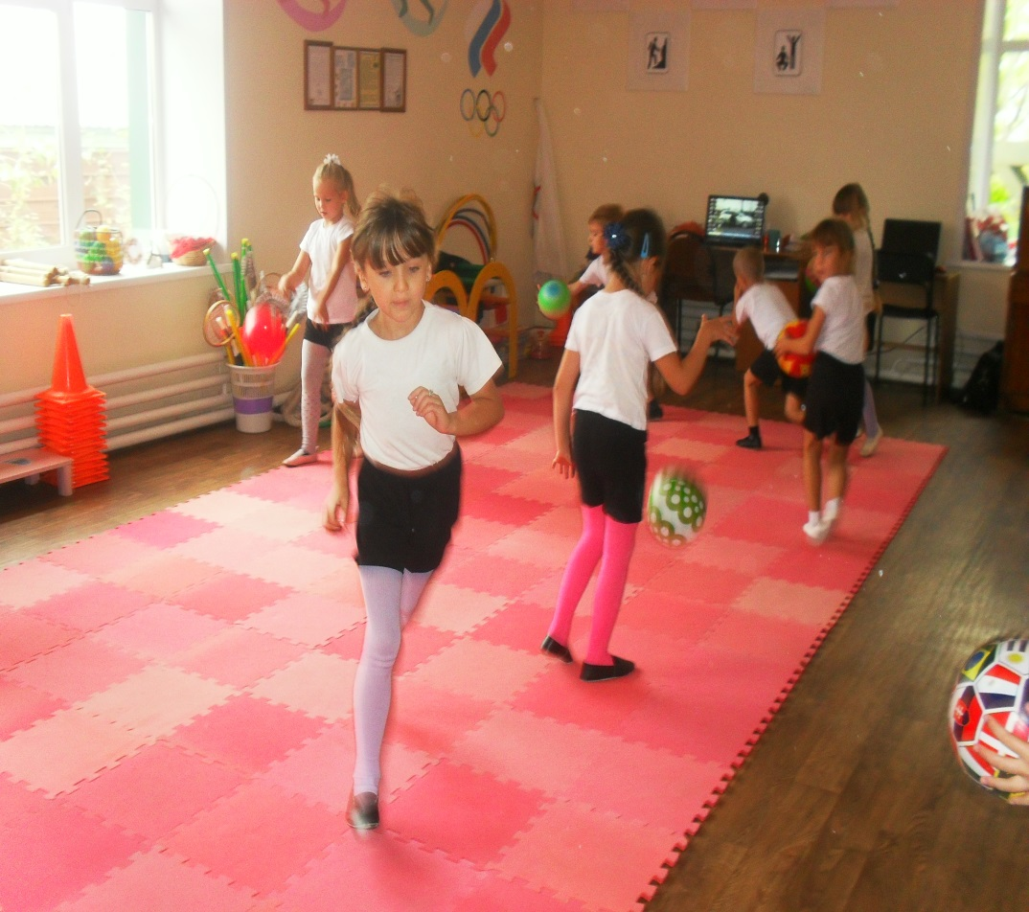
2. вести мяч:
на месте правой, левой рукой;
на месте правой с передачей из правой руки в левую;
правой, левой рукой с продвижением вперёд;
правой и левой рукой, свободно продвигаясь по площадке;
с изменением направления продвижения
соблюдать правила в командной игре.
Педагогическая диагностика освоения детьми техники владения мячом проводится по критериям, предложенным Николевой Н.И. («Уровни усвоения двигательных умений и навыков движений с мячом»).

Slide 15
Диагностическая методика на выявление уровня усвоения двигательных умений и навыков движений с мячом.
№ | Ф., имя ребенка Умение владение мячом
Развитие физических качеств
1 | Умеет отбивать мяч на месте (в движении)(не менее 10раз)
2 | Умеет бросать мяч вверх и ловить его на месте и в движении
3 | Выполняет действия с мячом в парах (перебрасывание мяча друг другу и т.п.)
4 | Забрасывает мяч в баскетбольную корзину
5 | Перебрасывает мяч через сетку
6 | Бросание мяча вдаль до указанных ориентиров
Формирование у воспитанников потребности в двигательной активности и физическом совершенствовании
1 | Участвует в играх с мячом (баскетбол, футбол, пионербол), знает и соблюдает правила игры
 | Уровень:

Slide 16
1. Отбивание мяча об пол одной рукой (на месте, в движении):
не менее 10 раз подряд – 3 балла,
от 5 до 10 раз – 2 балла,
менее 5 – 1 балл.
2. Броски мяча вверх и ловля его (на месте, в движении):
не менее 10 раз – 3 балла,
от 5 до 10 раз – 2 балла,
менее 5 – 1 балл.
3. Действия с мячом в паре:
- технически правильно, результативно, уверенно, точно выполняет упражнение – 3 балла,
- допускает ошибки при выполнении упражнения – 2 балла,
- не справляется с выполнением задания – 1 балл.
4. Броски мяча в баскетбольную корзину:
- технически правильно, результативно, уверенно, точно выполняет упражнение – 3 балла,
- допускает ошибки при выполнении упражнения – 2 балла,
- не справляется с выполнением задания – 1 балл.

Slide 17
5. Перебрасывание мяча через сетку друг другу:
- технически правильно, результативно, уверенно, точно выполняет упражнение – 3 балла,
- допускает ошибки при выполнении упражнения – 2 балла,
- не справляется с выполнением задания – 1 балл.
6.Бросание мяча вдаль до указанных ориентиров:
- технически правильно, результативно, уверенно, точно выполняет упражнение – 3 балла,
- допускает ошибки при выполнении упражнения – 2 балла,
- не справляется с выполнением задания – 1 балл.
7. Участие в играх с мячом (баскетбол, футбол, пионербол), знает и соблюдает правила игры
- технически правильно, результативно, уверенно, точно выполняет упражнение – 3 балла,
- допускает ошибки при выполнении упражнения – 2 балла,
- не справляется с выполнением задания – 1 балл.

Slide 18
Комментарий к проведению диагностики.
Все оценки показателей по каждому заданию суммируются. Наивысшее число баллов, которое может получить ребенок – 24. На основе набранной суммы можно дифференцировать детей по уровню усвоения двигательных умений и навыков движений с мячом:
19-24 баллов - высокий уровень,
13-18 баллов - средний уровень,
8 -12 баллов - низкий уровень,
Старшая группа
Низкий. Неуверенно выполняет сложные упражнения с мячом. Не замечает своих ошибок. Не обращает внимание на качество действий с мячом. Не соблюдает заданный темп и ритм работы с мячом.
Средний. Технически правильно выполняет большинство упражнений с мячом. Верно оценивает движения сверстников, иногда замечает собственные ошибки. Не совсем уверенно и точно выполняет действия с мячом в заданном темпе.
Высокий. Уверенно, точно, технически правильно, в заданном темпе и ритме выполняет упражнения с мячом. Способен придумать новые варианты с мячом.

Slide 19
Подготовительная к школе группа
Низкий. Допускает ошибки в основных упражнениях с мячом. Слабо контролирует выполнение движений, затрудняется в их оценке.
Средний. Технически правильно выполняет большинство упражнений с мячом, проявляет усилия, активность и интерес. Способен оценить движения, с мячом других детей, упорен в достижении своей цели. Может придумать и выполнить несложные действия с мячом.
Высокий. Технически правильно, результативно, уверенно, точно, выполняет все упражнения с мячом. Правильно оценивает движения с мячом других детей. Проявляет элементы творчества в работе с мячом. Самостоятельно составляет простые упражнения с мячом.

Slide 20
Формы подведения итогов реализации программы
Итогом детской деятельности могут служить физкультурные досуги, развлечения, соревнования по пионерболу.
Учебно-тематический план
Занятия проводятся с сентября по май.
Возраст детей | Время, занятия | Количество в неделю | Количество занятий в год
5-6 лет | 25 мин | 1 | 36
6-7 лет | 30 мин | 1 | 36

Slide 21
Тематический план секции «Школа мяча» с детьми 5-6 лет.
Раздел | Тема занятия | Кол-во занятий
 |  | теория | практика | всего
Упражнения и игры с передачей мяча: Первоначальное обучение Углублённое разучивание Совершенствование | Перемещения по площадке, способы передачи мяча. |  | 2 3 1 | 2 3 1
Упражнения и игры с ведением мяча: Первоначальное обучение Углублённое разучивание Совершенствование | Способы ведения мяча. |  | 2 4 1 | 2 4 1
Упражнения и игры с бросками мяча в корзину: Первоначальное обучение Углублённое разучивание Совершенствование | Бросок мяча в баскетбольную корзину |  | 1 2 1 | 1 2 1
Упражнения для обучения тактическим приемам игры в пионербол | Передвижения без мяча и с мячом Тактика нападения Тактика защиты |  | 7 | 7
Подвижные игры с элементами баскетбола, подвижные игры с мячом | Подвижные игры с мячом |  | 5 | 5
Общая физическая подготовка | Развитие двигательных качеств Обследование уровня усвоения двигательных умений и навыков с мячом (начало и конец года). |  | 5 | 5
Теория | Правила игры в пионербол Спортивные термины |  | 2 | 2
И т о г о |  |  |  | 36

Slide 22
Тематический план секции «Школа мяча» с детьми 6-7 лет.
Раздел | Тема занятия | Кол-во занятий
 |  | теория | практика | всего
Упражнения и игры с передачей мяча: Первоначальное обучение Углублённое разучивание Совершенствование | Перемещения по площадке, способы передачи мяча. |  | 2 3 1 | 2 3 1
Упражнения и игры с ведением мяча: Первоначальное обучение Углублённое разучивание Совершенствование | Способы ведения мяча. |  | 2 4 1 | 2 4 1
Упражнения и игры с бросками мяча в корзину: Первоначальное обучение Углублённое разучивание Совершенствование | Бросок мяча в баскетбольную корзину |  | 1 2 1 | 1 2 1
Упражнения для обучения тактическим приемам игры в пионербол | Передвижения без мяча и с мячом Тактика нападения Тактика защиты |  | 4 | 4
Подвижные игры с элементами баскетбола, волейбола, подвижные игры с мячом | Подвижные игры с мячом |  | 8 | 8
Общая физическая подготовка | Развитие двигательных качеств Обследование уровня усвоения двигательных умений и навыков с мячом (начало и конец года). |  | 5 | 5
Теория | Правила игры в баскетбол Жесты судей |  | 2 | 2
И т о г о |  |  |  | 36

Slide 23
Обеспеченность образовательного процесса кабинетом и средствами обучения
Наименование кабинета. Площадь | Средства обучения | Количество
Спортивный зал 68 м2 | 1. футбольные мячи | 5
 | 2. волейбольные мячи | 12
 | 3. баскетбольные кольца | 2
 | 4. волейбольная сетка | 1
 | 5. мяч массажный | 25
 | 6. кегли | 15
 | 7. мяч малый пластмассовый | 60
 | 8. скамейка гимнастическая | 2
 | 9. обруч пластмассовый | 5
 | 10. дуги разных размеров | 3
 | 11. конусы | 8
 | 12. картотека бесед | 1
 | 13. картотека подвижных игр | 1

Slide 24
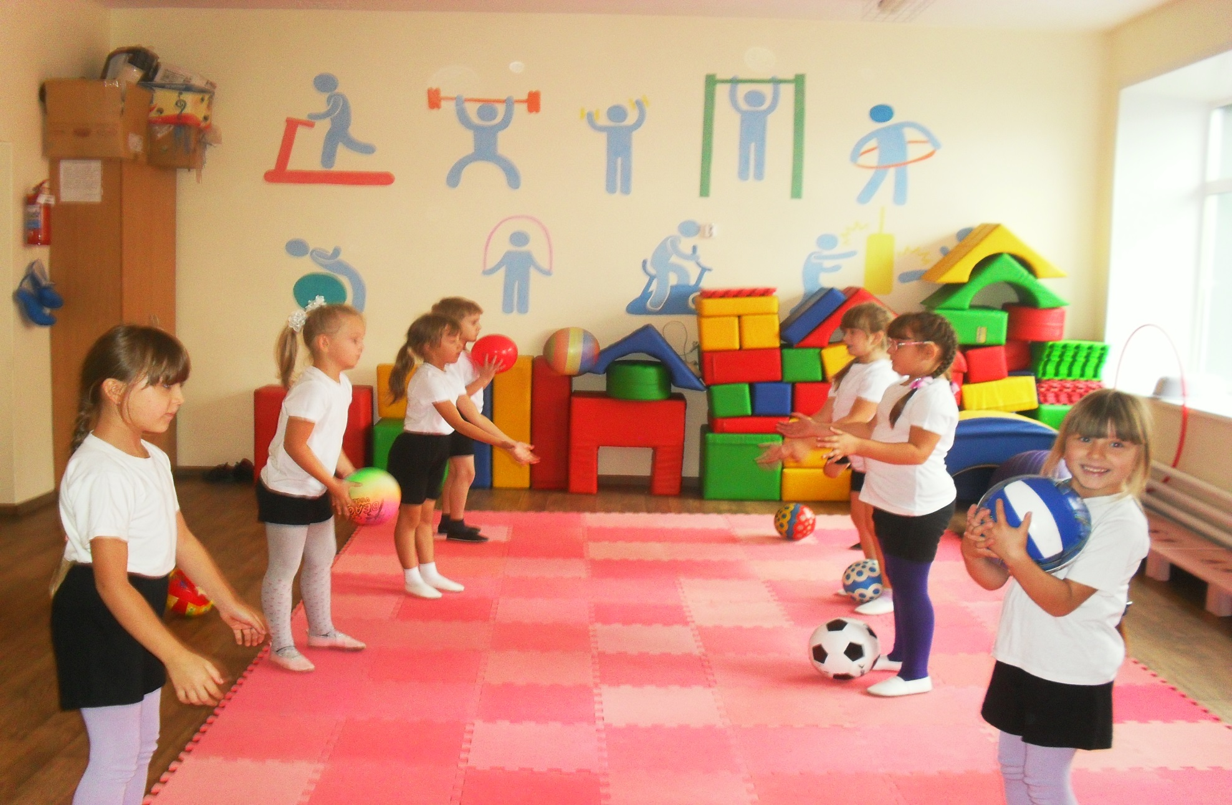
Содержание программы
Перспективное планирование обеспечивает освоение программного материала в определенной последовательности. Повторяемость занятий позволяет закреплять умения и навыки.

Slide 25
Перспективный план работы с детьми 5-6 лет в секции пионербола «Школа мяча»
 | СЕНТЯБРЬ |  | ОКТЯБРЬ
I неделя | Обследование уровня усвоения двигательных умений и навыков с мячом. ПИ «Передал - садись» | I неделя | Беседа «Правила игры в пионербол» ПИ «Горячий мяч»
II неделя | Обследование уровня усвоения двигательных умений и навыков с мячом. Передвижение по площадке: приставным шагом, бегом и выпадом. Подбрасывание и ловля мяча знакомым способом ПИ « Мяч водящему» | II неделя | Обучение: Удар мяча об пол, ловля его двумя руками. Закрепление: Бросок мяча вверх, хлопок перед собой, ловля его двумя руками. ПИ «Метко в кольцо».
III неделя | - Бросок мяча друг другу в парах двумя руками от груди - Бросок мяча друг другу с отскоком от пола Прокатывание мяча одной и двумя руками из разных положений ПИ «Мяч водящему» | III неделя | Обучение: Удар мяча об пол, поворот кругом, ловля его двумя руками. Закрепление: Удар мяча об пол, ловля его двумя руками. ПИ «Мяч на ракетке»
IV неделя | Обучение: Бросок мяча вверх, хлопок перед собой; ловля его двумя руками Закрепление: Бросок мяча вверх, ловля двумя руками. ПИ «Горячий мяч» | IV неделя | Обучение: Удар мяча о стенку, ловля его с отскока от стены Закрепление: Удар мяча об пол поворот кругом, ловля его двумя руками. ПИ «Пять бросков»

Slide 26
 | НОЯБРЬ |  | ДЕКАБРЬ
I неделя | Обучение: Бросок мяча снизу двумя руками в парах. Закрепление: Удар мяча о стенку, ловля его с отскока от стены. ПИ «Перебрасывание мяча». | I неделя | Обучение: Удар мяча об пол, ловля его двумя руками при ходьбе. Закрепление: Бросок мяча из-за головы об пол в парах. ПИ «Охотники и утки»
II неделя | Обучение: Бросок мяча из-за головы двумя руками в парах. Закрепление: Бросок мяча снизу двумя руками в парах. ПИ «Мяч через сетку». | II неделя | Беседа Спортивные термины. «Поле и его линии». ПИ «Перестрелка»
III неделя | Обучение: Бросок мяча от груди двумя руками в парах. Закрепление: Бросок мяча из-за головы двумя руками в парах. ПИ «Собачки» | III неделя | Обучение: Метание мяча расстояния 2 -2,5 м в обруч, расположенный на полу, способом снизу. Закрепление: Перебрасывание мяча произвольным способом через сетку.
IV неделя | Обучение: Бросок мяча из-за головы об пол в парах. Закрепление: Бросок мяча от груди двумя руками в парах. ПИ «Стой». | IV неделя | ПИ «Мяч через сетку» ПИ «Собачки» ПИ «Из круга вышибалы»

Slide 27
 | ЯНВАРЬ |  | ФЕВРАЛЬ
I неделя |  | I неделя | Обучение: Отбивание мяча об пол на месте левой рукой. Закрепление: отбивание мяча об пол на месте правой рукой. ПИ «Займи свободный кружок».
II неделя | Обучение: Метание мяча с расстояния 2 -2,5 м в обруч, расположенный на полу, способом сверху Закрепление: Метание мяча с расстояния 2 -2,5 м в обруч, расположенный на полу, способом снизу. ПИ «Охотники и утки». | II неделя | Обучение: Отбивание мяча об пол на месте, с передачей его из правой руки в левую Закрепление: Отбивание мяча об пол на месте левой рукой. ПИ «Мячи разные несём».
III неделя | Обучение: Метание мяча с расстояния 2 -2,5 м в обруч, способом из-за головы. Закрепление: Метание мяча с расстояния 2 -2,5 м в обруч, расположенный на полу, способом сверху. ПИ «Задний ход». | III неделя | Обучение: Отбивание мяча об пол правой рукой, поворачиваясь вокруг себя. Закрепление: Отбивание мяча об пол на месте, с передачей его из правой руки в левую ПИ «Пo кочкам».
IV неделя | Обучение: Отбивание мяча об пол на месте правой рукой. Закрепление: Метание мяча с расстояния 2 -2,5 м в обруч, способом из-за головы. ПИ «Круг». | IV неделя | Обучение: Отбивание мяча об пол левой рукой, поворачиваясь вокруг себя. Закрепление: Отбивание мяча об пол правой рукой, поворачиваясь во-круг себя. ПИ «Догони партнёра».

Slide 28
 | МАРТ |  | АПРЕЛЬ
I неделя | Обучение: Отбивание мяча об пол правой рукой, с продвижением вперёд. Закрепление: Отбивание мяча об пол левой рукой, поворачиваясь вокруг себя. ПИ «Передай мяч по цепочке». | I неделя | Обучение: Ведение мяча и передача его в беге парами. Закрепление: Ведение мяча и передача его в ходьбе парами.
II неделя | Обучение: Отбивание мяча об пол левой рукой, с продвижением вперёд. Закрепление: Отбивание мяча об пол правой рукой, с продвижением вперёд. ПИ «Туннель». | II неделя | Обучение: Метание мяча в баскетбольный щит с места. Закрепление: Ведение мяча и передача его в беге парами. ПИ «Эстафета с ведением мяча».
III неделя | Обучение: Ведение мяча в беге. Закрепление: Отбивание мяча об пол левой рукой, с продвижением вперёд. ПИ «Успей поймать». | III неделя | Обучение: Метание мяча в баскетбольный щит с ведением. Закрепление: Метание мяча в баскетбольный щит с места. ПИ «Охотники и утки».
IV неделя | Обучение: Ведение мяча и передача его в ходьбе парами. Закрепление: Ведение мяча в беге. ПИ «Защити мяч». | IV неделя | Обучение: Метание мяча в баскетбольный щит с передачей партеру. Закрепление: Метание мяча в баскетбольный щит с ведением. ПИ «Три мяча».

Slide 29
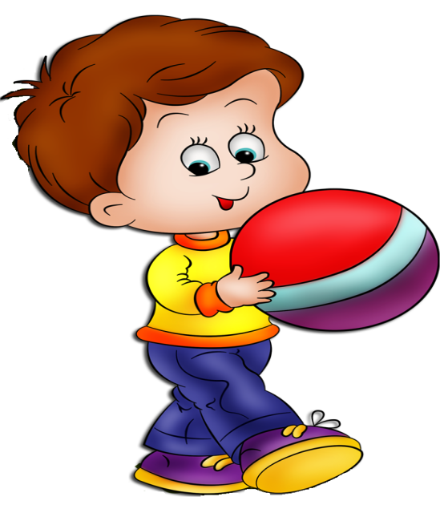
МАЙ (на спортивной площадке)
I | Обследование уровня физического развития детей.
II | Закрепить бросок и ловлю мяча в парах через сетку. ПИ «Займи свободный кружок»
III | Учить перемещения по площадке. Челночный бег 3х5м. Игра «Пионербол» по командам
IV | ПИ «Собачки» Игра «Пионербол» по командам

Slide 30
Перспективный план работы с детьми 6-7 лет в секции пионербола «Школа мяча»
 | СЕНТЯБРЬ |  | ОКТЯБРЬ
I неделя | 1. Обследование уровня физического развития детей. | I неделя | Обучение: Бросок мяча в кольцо снизу. Закрепление: Ведение мяча с продвижением вперёд, защита кольца. ПИ «Играй, играй, мяч не теряй».
II неделя | Беседа: Правила игры в баскетбол «Что можно и чего нельзя в баскетболе?» ПИ «Пятнашки с мячом | II неделя | Обучение: Бросок мяча в кольцо сверху. Закрепление: Бросок мяча в кольцо снизу. ПИ «Туннель».
III неделя | Обучение: Ведение мяча с продвижением вперёд, защита кольца. Закрепление: Метание мяча в баскетбольный щит с ведением. ПИ «Пятнашки в тройках». | III неделя | Обучение: Ведение мяча приставным шагом. Закрепление: Бросок мяча в кольцо сверху. ПИ «Мяч водящему».
IV неделя | Закрепление: Ведение мяча с продвижением вперёд в ходьбе и беге. ПИ «Пятнашки с мячом». | IV неделя | Обучение: Бросок мяча в кольцо после ведения, с фиксацией остановки. Закрепление: Ведение мяча приставным шагом. ПИ «Метко в корзину».

Slide 31
 | НОЯБРЬ |  | ДЕКАБРЬ
I неделя | Обучение: Бросок мяча в кольцо одной рукой от плеча. Закрепление: Бросок мяча в кольцо после ведения, с фиксацией остановки. ПИ «Эстафета с ведением мяча». | I неделя | Обучение: Бросание мяча через сетку одной рукой от плеча. Закрепление: Ведение мяча с изменением направления передвижения. ПИ «Ведение мяча парами».
II неделя | Обучение: Бросок мяча в кольцо одной рукой от плеча, после ловли его от партнера. Закрепление: Бросок мяча в кольцо од-ной рукой от плеча. ПИ «Мяч между кеглями». | II неделя | Обучение: Ловля мяча в парах с выпадами вперёд, в стороны. Закрепление: Бросание мяча через сетку одной рукой от плеча. ПИ «Сбей кеглю»
III неделя | Обучение: Ведение мяча правой, левой рукой, свободно продвигаясь по площадке. Закрепление: Бросок мяча в кольцо одной рукой от плеча, после ловли его от партнера. ПИ «Поймай мяч» | III неделя | Обучение: Прыжок до кольца в беге. Закрепление: Ловля мяча в парах с выпадами вперёд, в стороны ПИ «Попади по мячу»
IV неделя | Обучение: Ведение мяча с изменением направления передвижения. Закрепление: Ведение мяча правой, ле-вой рукой, свободно продвигаясь по площадке. ПИ «Чья команда быстрее?». | IV неделя | ПИ «Ловец с мячом» ПИ «Метко в кольцо» ПИ «Из круга вышибалы»

Slide 32
 | ЯНВАРЬ |  | ФЕВРАЛЬ
I неделя |  | I неделя | Закрепление: Правила разыгрывания мяча. ПИ «Мяч по кругу».
II неделя | Закрепление: Прыжок до кольца в беге ПИ «Забери мяч». | II неделя | Обучение: Бросок мяча в кольцо с места двумя руками от груди. Закрепление: Правила разыгрывания мяча. ПИ «Вызови по имени».
III неделя | Беседа: Жесты судей. «Штрафные броски» ПИ «Гонки мячей по кругу». | III неделя | Обучение: Игра в баскетбол командами. Закрепление: Бросок мяча в кольцо с места двумя руками от груди. ПИ «Поймай мяч».
IV неделя | Обучение: Играем в баскетбол. Закрепление: Правила нападения и защиты. ПИ «Кого назвали, тот лови мяч». | IV неделя | Обучение: Игра в баскетбол командами. Закрепление: Правила нападения и защиты. ПИ «Борьба за мяч».

Slide 33
 | МАРТ |  | АПРЕЛЬ
I неделя | Закрепление: Бросок мяча в кольцо одной рукой от плеча ПИ «Подвижная цель». | I неделя | Обучение: Игра в баскетбол командами. Закрепление: Ведение мяча с продвижением вперёд, защита кольца. ПИ «Мяч капитану».
II неделя | Обучение: Игра в баскетбол командами. Закрепление: Передача мяча в тройках ПИ «Эстафета с ведением мяча». | II неделя | Обучение: Игра в баскетбол командами Закрепление: Правила разыгрывания мяча ПИ «Борьба за мяч».
III неделя | Обучение: Игра в баскетбол командами Закрепление: Передача мяча парами, при противодействии защитника ПИ «Поймай мяч». | III неделя | Обучение: Игра в баскетбол командами. Закрепление: Ведение мяча с изменением скорости передвижения. ПИ «Ловец с мячом».
IV неделя | Обучение: Игра в баскетбол командами. Закрепление: Бросок мяча в кольцо одной рукой от плеча после ловли его. ПИ «Пять бросков» | IV неделя | Обучение: Игра в баскетбол командами. Закрепление: Ведение мяча с изменением высоты отскока мяча. ПИ «Метко в корзину».
 | МАЙ (на спортивной площадке)
I | Обследование уровня физического развития детей.
II | Закрепить бросок и ловлю мяча в парах через сетку. ПИ «Займи свободный кружок»
III | Учить перемещения по площадке. Челночный бег 3х5м. Игра «Пионербол» по командам
IV | ПИ «Собачки» Игра «Пионербол» по командам

Slide 34
Методические рекомендации
Формирование действий с мячом у детей старшего дошкольного возраста.
Ловля мяча двумя руками – основная задача погасить скорость летящего предмета и удержать его кистями рук. Подойти к мячу на удобное расстояние, отойти назад, сделать выпад или шаг в сторону, подпрыгнуть, присесть. Развивается глазомер, меткость, координация движений, ловкость. Укрепляются мышцы плечевого пояса, туловища, ног. Подбрасывание и ловля мяча требуют дифференцированных действий: захват мяча, силы замаха согласования со способами (снизу, от груди, от плеча, сбоку, сзади). Плавными движениями осуществляется отбивание мяча об пол, как на месте, так и с продвижением вперед (ведение мяча). Целесообразно формировать навыки владения мячом посредством подвижных игр, дети контролируют свои движения, учатся понимать, правильно или нет они выполняют, учатся вести себя в коллективе, соблюдают правила игры. Совершенствуются и закрепляются навыки всех способов катания, бросания, ведения и ловли.

Slide 35
Техника перемещения.
Для успешного овладения действиями с мячом необходимо научить детей таким приемам перемещения, как стойка, бег, прыжки, повороты, остановки.
Как правильно стоять? Дети часто стоят на прямых, плотно сжатых ногах. Такая постановка не обеспечивает устойчивого положения, поэтому они часто теряют равновесие в последующих действиях. На первых занятиях дети не умеют распределять тяжесть тела на обе ноги и прямо держать тело, смещают центр тяжести на одну ногу, а туловище чрезмерно направляют вперед. Уже на 3-4м занятии они начинают принимать разное положение, что позволяет быстро включаться в активные действия, перемещаясь в нужном направлении. Следует научить детей принимать и в дальнейшем сохранять основную стойку, из которой можно быстро, удобно и успешно выполнять любые действия с мячом и без мяча. Она состоит в следующем: ноги согнуты в коленях, расставлены на ширине плеч, одна из них выставлена на полшага вперед. Тело направляется вперед, тяжесть его распределяется равномерно на обе ноги. Руки согнуты в локтях, прижаты к туловищу.
Передвижение по площадке осуществляется бегом в сочетании с ходьбой, прыжками, остановками и поворотами. Во время бега ребенок должен ставить ногу на всю стопу или использовать перекат с пятки на носок. При этом нога значительно сгибается в коленном суставе. Расслабленные руки, полусогнутые в локтях, двигаются свободно.

Slide 36
Остановки.
Детей дошкольного возраста следует обучать остановке двумя шагами. Обучение этим способом, во многом облегчает последующие обучение передаче мяча в движении, броску мяча в корзину после его ведения и. т. д. Остановка начинается с энергичного отталкивания одной ногой. Ребенок делает удлиненный, стопорящий шаг и немного отклонившись на опорную ногу, выполняет второй шаг. Инерция бега погашается сгибанием ног, тяжесть тела распределяется равномерно.
Следует обращать внимание на постановку ног и равномерное распределение тяжести тела, на правильное положение корпуса. В дальнейшем дети приучаются занимать правильную стойку в игровых упражнениях и играх.
В передвижении приставными шагами необходимо следить, чтобы шаги были скользящими, а не подпрыгивающими, движения мягкими.
При обучении остановкам следует придерживаться такой последовательности: остановка после ходьбы шагом, затем после медленного бега и внезапная остановка. Вначале остановки выполняются свободно, а затем внезапно, по звуковым и зрительным сигналам.

Slide 37
Упражнения для обучения стойке и передвижению по площадке.
1. Построение: дети разбегаются по площадке с мячом в руках.
Выполнение: свободно играют на площадке, выполняют разные движения с мячом; после сигнала воспитателя быстро ловят мяч и принимают правильную стойку.
2. Построение: дети без мячей распределяются по кругу, лицом к середине его, на расстоянии 2-3 шагов друг от друга.
Выполнение: передвигаются приставным шагом в сторону, указанную воспитателем. Воспитатель часто меняет направление передвижения.
Техника удержания мяча.
1.Мяч держать на уровне груди.
2.Руки согнуты, пальцы широко расставлены.
3.Логти опущены вниз, мышцы рук расслаблены.
Возможные ошибки: узкое расположение пальцев на мяче, разведение локтей в стороны, держание мяча высоко.
Пути исправления: контролировать широкое расположение пальцев, не закрывать лицо мячом.

Slide 38
Правила ловли мяча:
1. Мяч ловить кистями рук, не прижимая к груди, продвигаясь навстречу летящему мячу.
2. Не задерживать мяч в руках, быстро действовать с ним.
Возможные ошибки: стремление зажать мяч, обхватить его руками; узкое расположение пальцев и ловля напряженными кистями рук; прием мяча на заранее согнутые руки, без амортизирующего движения.
Правила передачи мяча.
1. Локти опустить вниз.
2. Бросай мяч на уровне груди партнера.
3. Сопровождай мяч взглядом и руками.
Возможные ошибки: неправильная стойка – плотно сжатые и прямые
ноги; чрезмерное разведение локтей в стороны.
Пути исправления: контролировать постановку ног, сохранять положение незначительного полуприседа; следить, чтобы полусогнутые руки в локте касались туловища.

Slide 39
Упражнения для обучения ловле и передаче мяча.
1.Построение: дети встают в две шеренги, лицом друг к другу на расстоянии 2-3м.
Выполнение: дети в парах передают мяч друг другу.
Вариант. Мяч имеет один ребенок из первой пары. После сигнала он передает мяч на-парнику из второй шеренги, тот возвращает мяч в первую шеренгу. Второй ребенок из пер-вой шеренги бросает мяч ребенку второй шеренги, стоящему напротив и.т.д.
Так мяч путешествует из одной шеренги в другую, не пропуская никого из игроков. Последний ребенок, поймав мяч, бежит вперед и становится первым в своей шеренге.
2.Построение: дети по трое становятся в одну линию на расстоянии 2м один от другого. Мяч находится у среднего ребенка каждой тройки.
Выполнение: в середине стоящий ребенок бросает мяч сначала стоящему справа, полу-чает от него мяч и бросает стоящему слева. Упражнения повторяется 6-8 раз.
Правила ведения мяча:
1.Не бей по мячу, а толкай его вниз.
2.Веди мяч вперед - сбоку, а не прямо перед собой.
3.Смотри вперед, а не вниз на мяч. Возможные ошибки: туловище сильно наклонено вперед, прямые ноги: удары по мячу расслабленной ладонью, узкое расположение пальцев на мяче; ведение мяча прямо перед собой.
Пути исправления: соблюдать правильную стойку, толкать мяч вниз кистью руки за счет сгибания и разгибания ее в локтевом суставе и мягкого направляющего толчка пальцами; следить за расстановкой пальцев; мяч посылать вперед – в сторону предстоящего движения.

Slide 40
Упражнения для обучения ведению мяча.
1.Ведение мяча на месте, активно толкая его вниз правой, затем левой рукой.
2.Ведение мяча на месте попеременно правой и левой рукой, накладывая правую кисть сверху справа, а затем левую – сверху слева. 3.Ведение мяча вокруг себя правой, затем левой рукой и попеременно правой и левой рукой.
4. Ведение мяча по кругу правой и левой рукой.
5.Построение: дети строятся в две разомкнутые шеренги.
Выполнение: первый ребенок первой шеренги ведет мяч, передает его первому игроку второй шеренги и сам становится на его место; тот ведет и передает мяч второму игроку первой шеренги и выполняет то же самое. Второй игрок первой шеренги передает мяч второму игроку второй шеренги, тот третьему игроку первой шеренги и. т. д. Последний ребенок первой шеренги, получив мяч, ведет его вдоль колонны, отдает мяч и сам остается на его месте. Упражнение повторяется.

Slide 41
Правила броска мяча в корзину:
1.Бросая мяч, не опускать голову, сопровождая его руками.
2.Смотреть в передний край кольца, если бросаешь стоя прямо перед корзиной. Если находиться не по прямой перед корзиной, бросать нужно с отскоком от щита – прицеливаться в ту точку, в которую хочешь попасть мячом.
3.Бросать мяч смело; если мяч не попадет, не падай духом, повтори еще раз или передай мяч партнеру, который находиться в более удобном положении.
Возможные ошибки: неправильное исходное положение – ноги вместе, прямые; несогласованное движение рук и ног; выпуск мяча усилием плеча и предплечья со слабым участием кисти руки.
Пути исправления: соблюдать правильную стойку; при броске одновременно выпрямлять руки и ноги (после выпуска мяча кисть руки сгибается).
Упражнения для обучения броскам мяча в корзину.
Построение: дети строятся в две колонны по 4-6 в каждой напротив одной корзины. Одна колонна занимает место с одной стороны корзины, другая – с другой.
Выполнение: стоящие первыми выполняют бросок, стараясь попасть в корзину, ловят мяч и становятся в конец своей колонны. То же самое повторяют и другие игроки

Slide 42
Список литературы
4. Адашкявичене Э.Й. Баскетбол для дошкольников: Из опыта работы.- М.: Просвещение, 1983
5. Адашкявичене Э.Й. Спортивные игры и упражнения в детском саду: кн. Для воспитателя дет.сада. - М.: Просвещение, 1992
6. Анисимова Т.Г., Савинова Е.Б. Физическое развитие детей 5-7 лет: планирование, занятия с элементами игры в волейбол, подвижные игры, физкультурные досуги. – Вол-оград: Учитель, 2009
7. Вавилова Е.Н. Учите бегать, прыгать, лазать, метать: Пособие для воспитателя дет. сада.- М.: Просвещение, 1983
8. Воротилкина И.М. «Физкультурно-оздоровительная работа в ДОУ» - издательство НЦ ЭНАС, 2004
9. Гришин В.Г. Игры с мячом и ракеткой: (Из опыта работы). Пособие для воспитателя ст. групп дет. сада.- 2-е изд., испр. и доп. – М.: Просвещение, 1982
10. Журнал «Инструктор по физкультуре» № 3-2013г. «Школа мяча» Москва ТЦ «Сфера»

Slide 43
11. Николаева Н.И. «Школа мяча» - издательство «Детство-пресс», 2012
12. Рунова М.А. Движение день за днем. Двигательная активность – источник здоровья детей. (Комплексы физических упражнений и игр для детей 5-7 лет с использованием вариативной физкультурно-игровой среды). Методические рекомендации для воспитателей ГОУ и родителей. – М., ЛИНКА-ПРЕСС, 2007
13. Семенова Т. Воспитание ловкости у старших дошкольников //Дошкольное воспитание. - № 12. – 2006
14. Сочеванова Е.А. «Подвижные игры с бегом для детей 4-7 лет» - «Детство-пресс», 2009
15. Теплова И. Школа мяча //Дошкольное воспитание. - № 10. – 2008
16. Филипова С.О., под ред. «Спутник руководителя физического воспитания дошкольного учреждения» - «Детство-пресс», 2005
17. Хабарова Т.В. «Развитие двигательных способностей старших дошкольников» - издательство «Детство-пресс», 2010

Slide 44
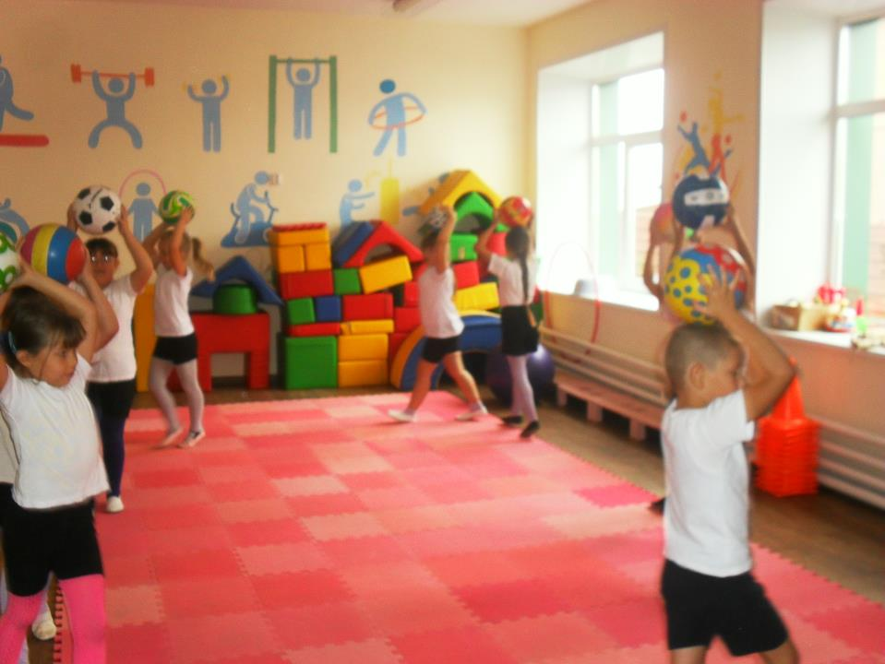

Slide 45
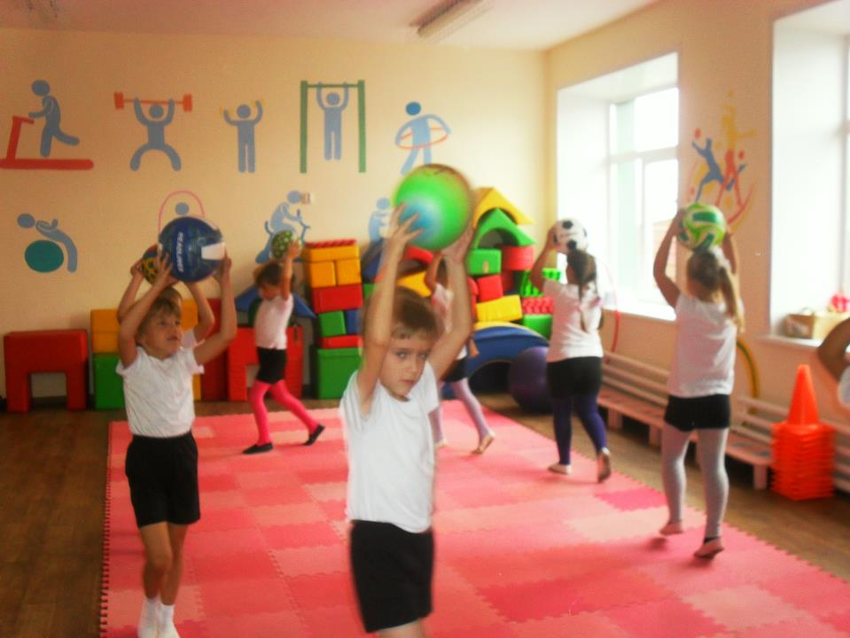

Slide 46
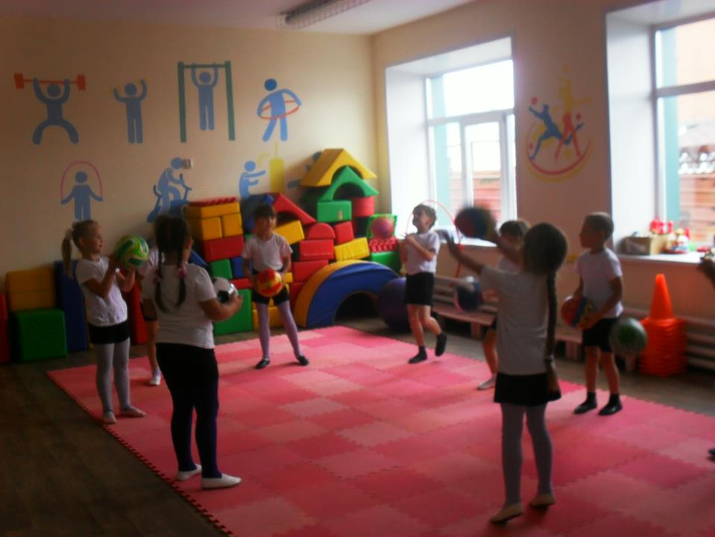

Slide 47
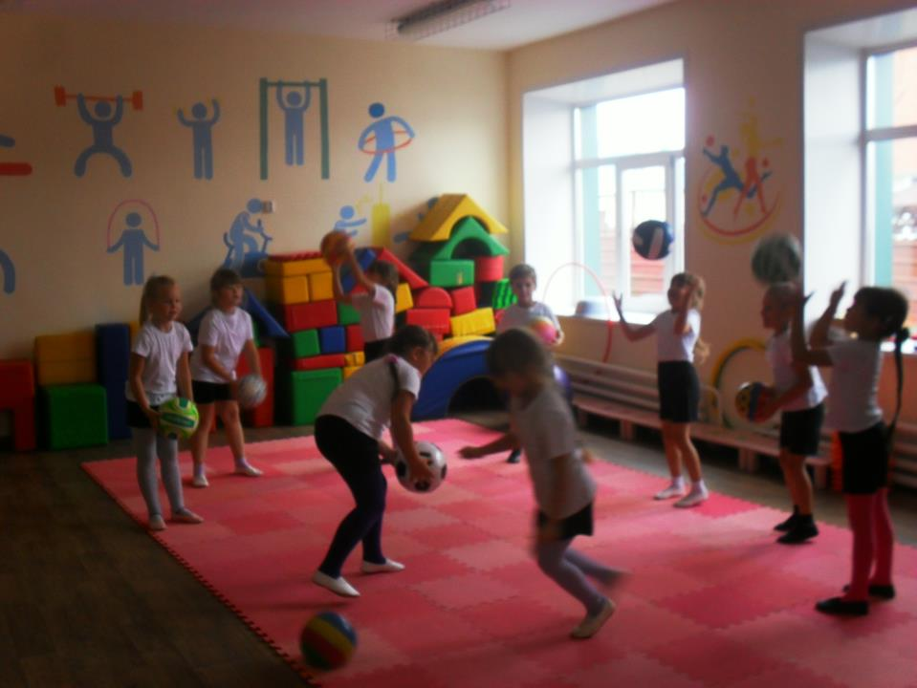

Slide 48
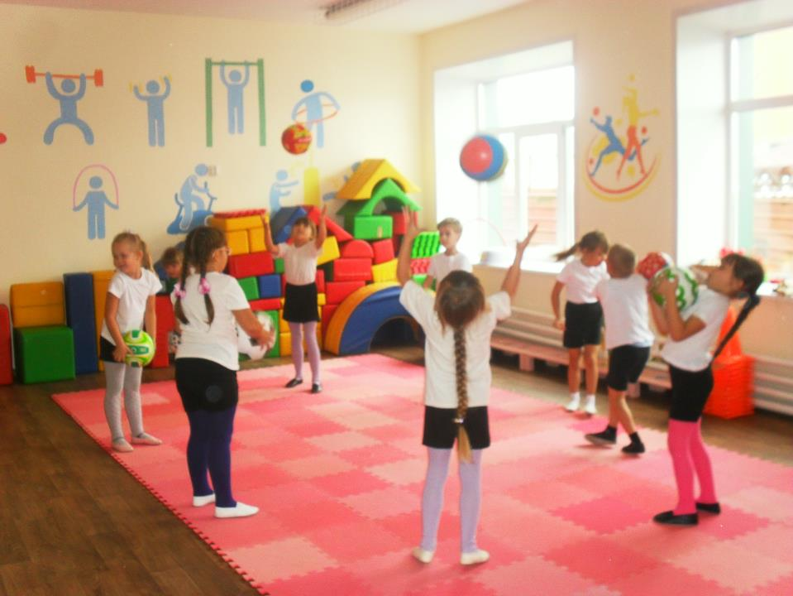

Slide 49
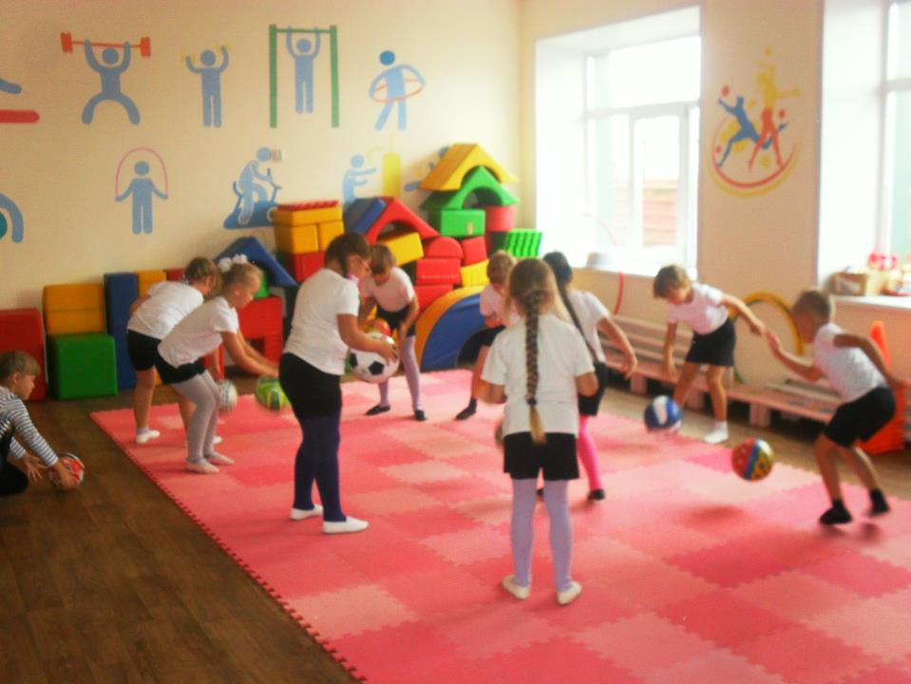

Slide 50
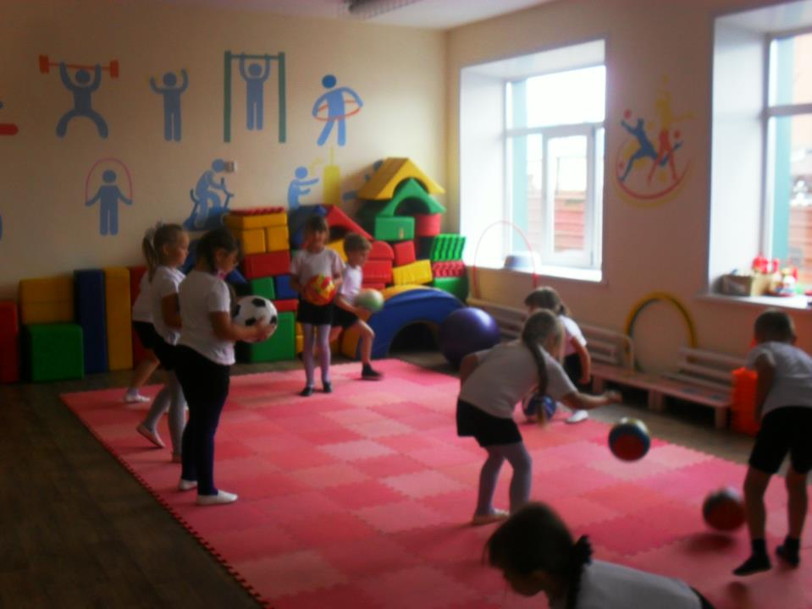

Slide 51
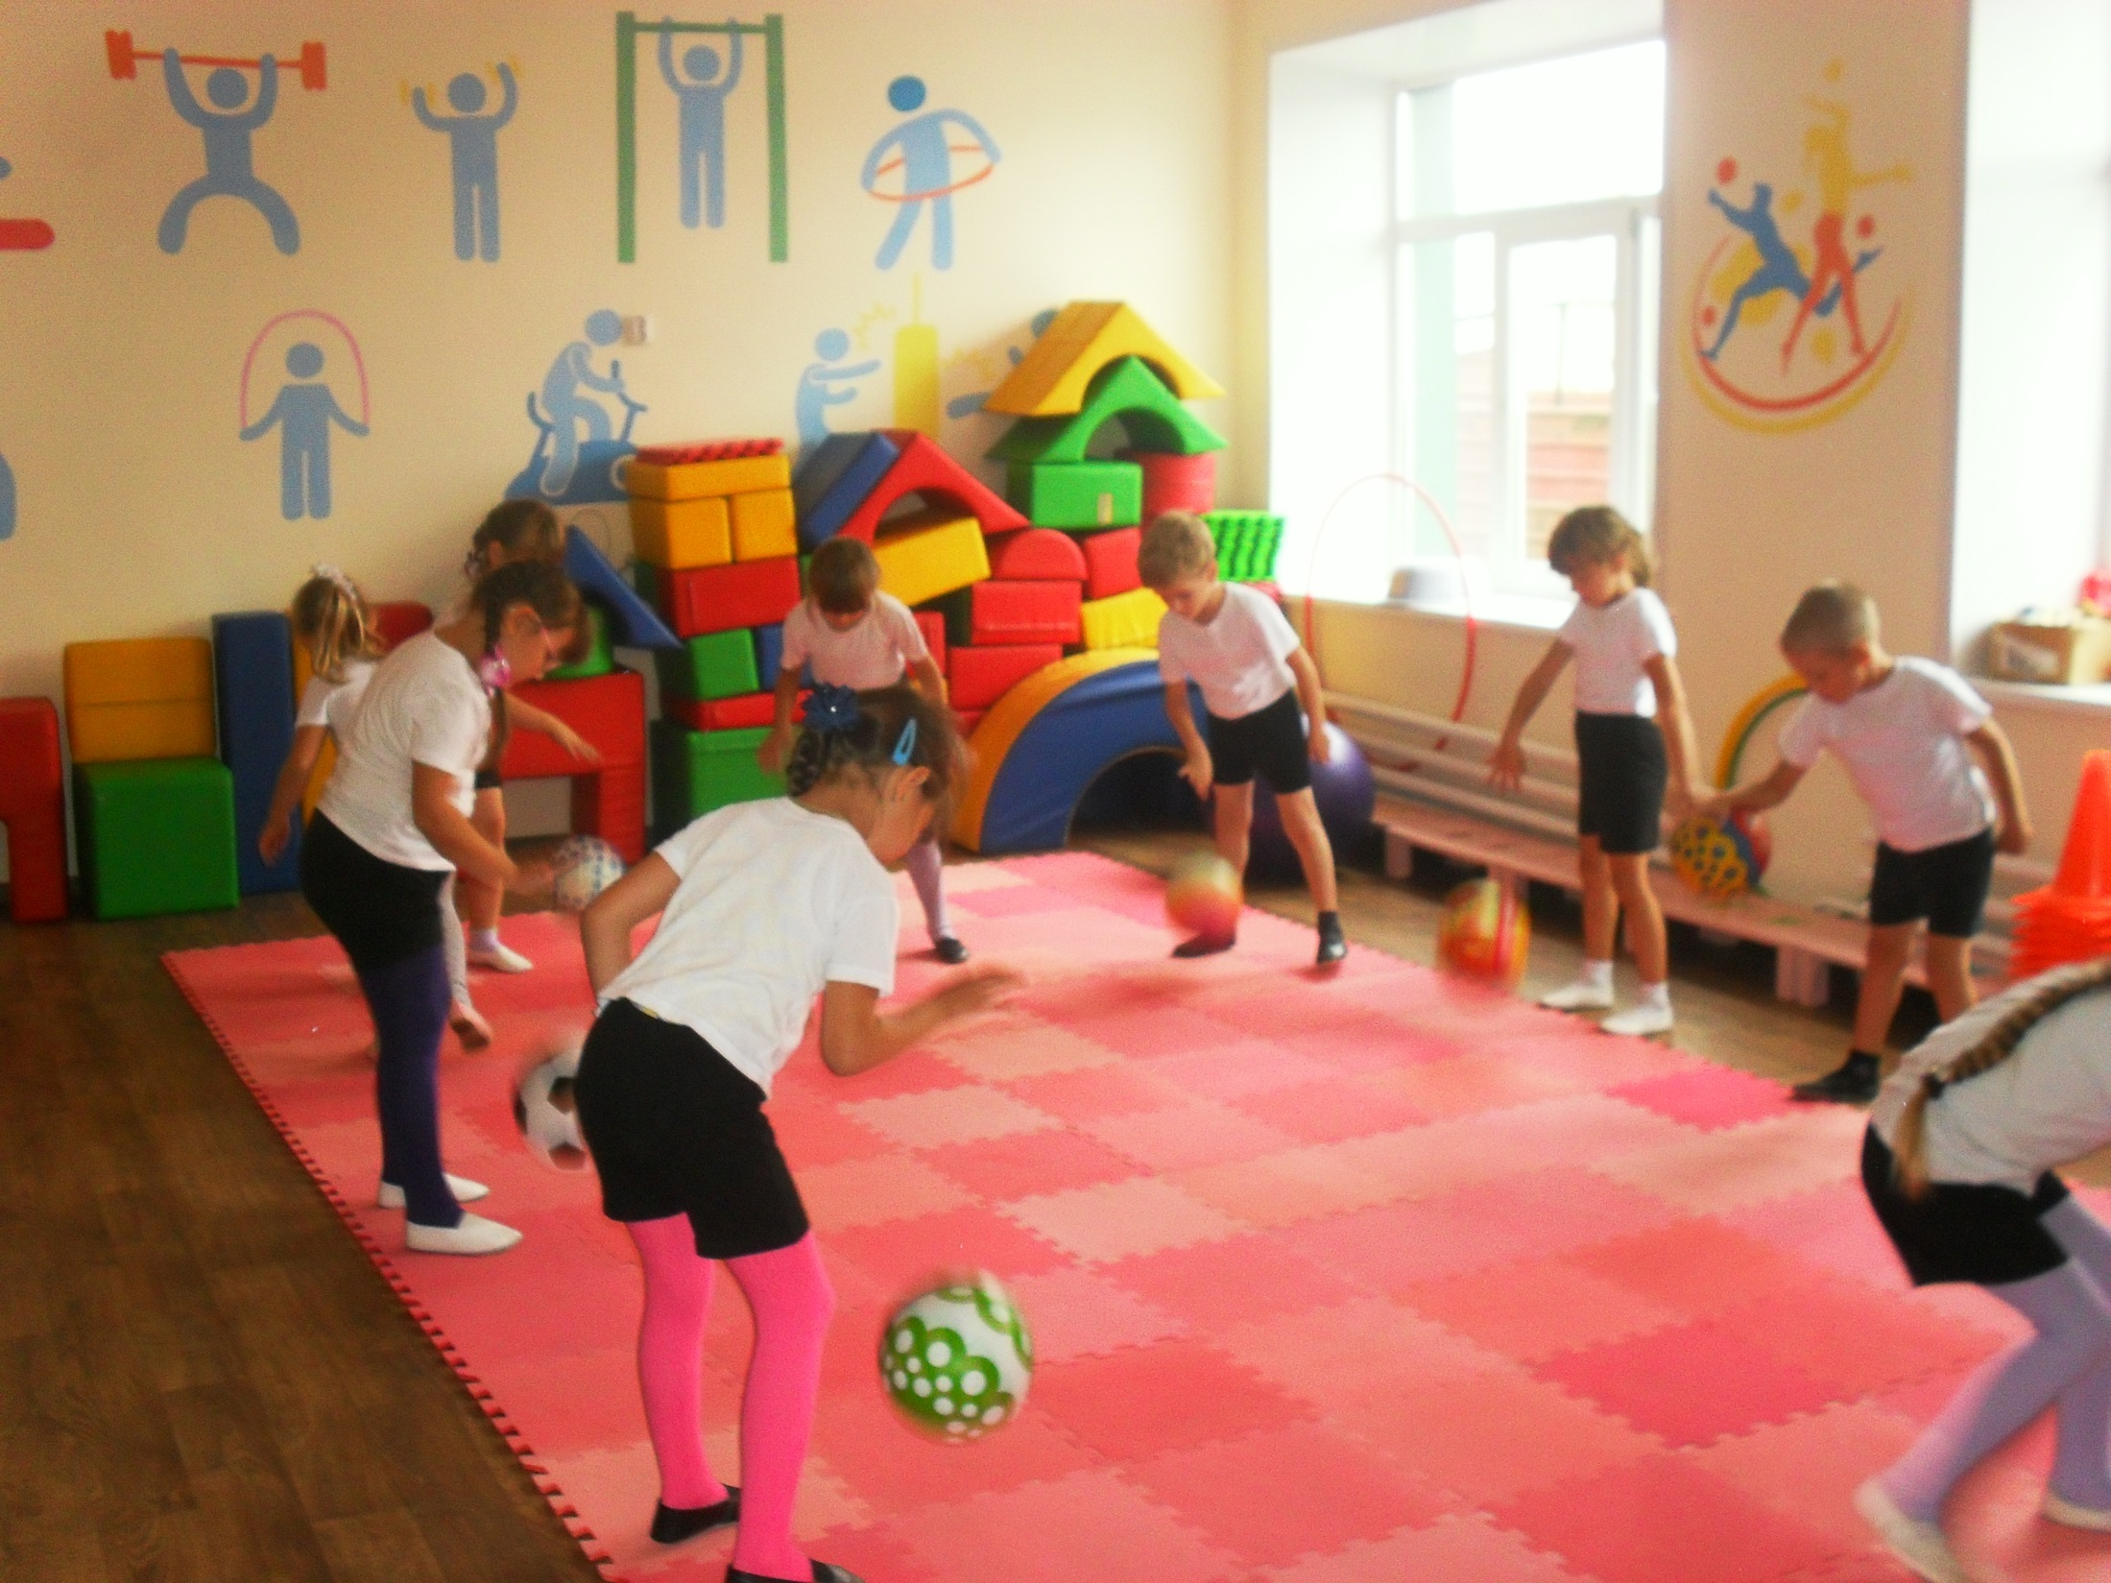

Slide 52
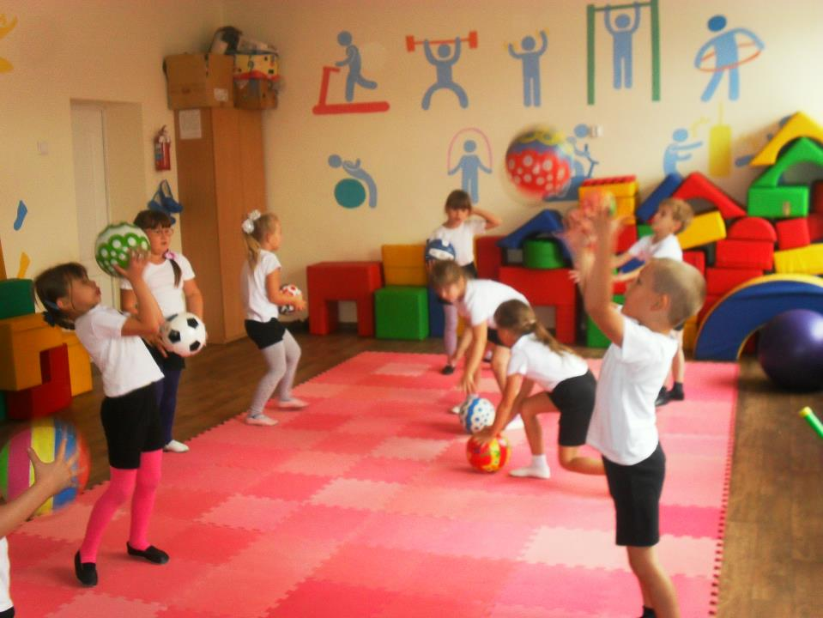

Slide 53
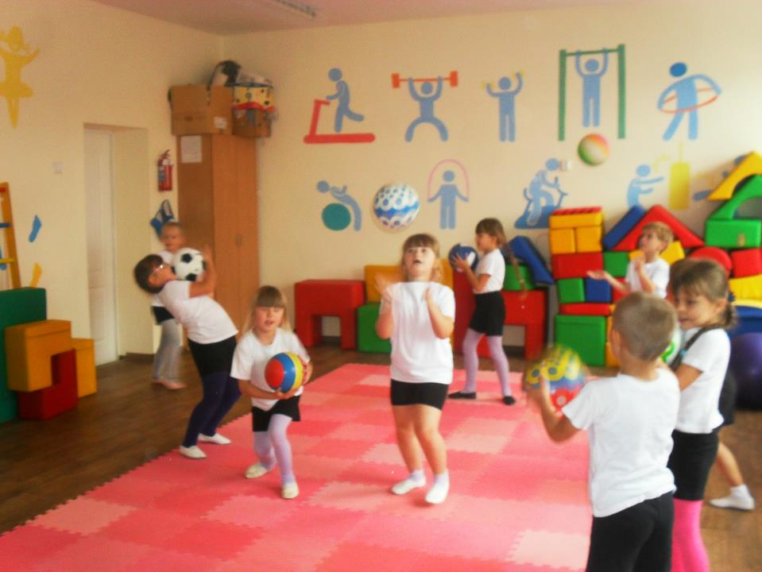

Slide 54
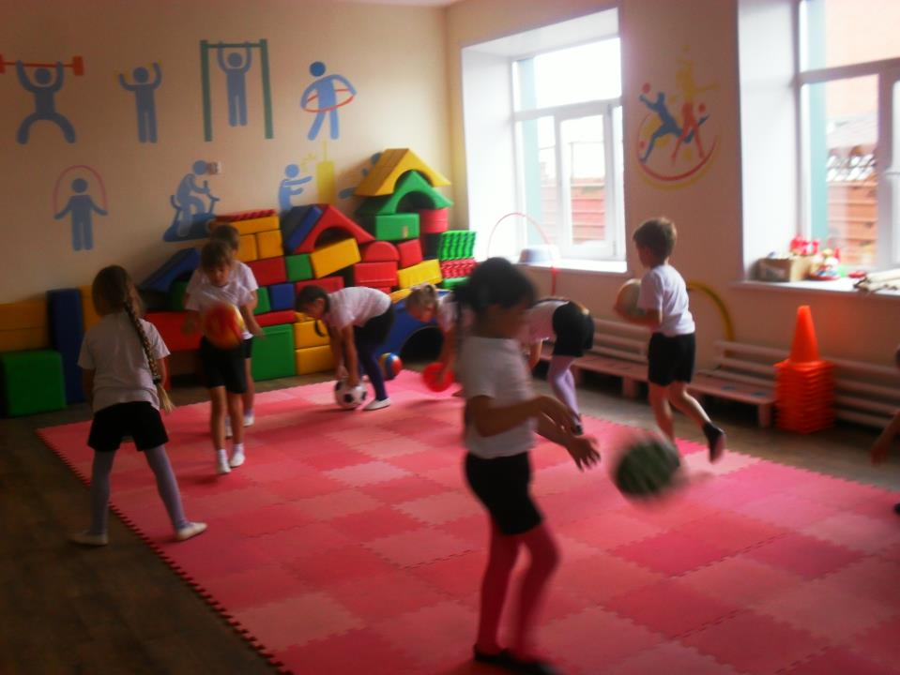

Slide 55
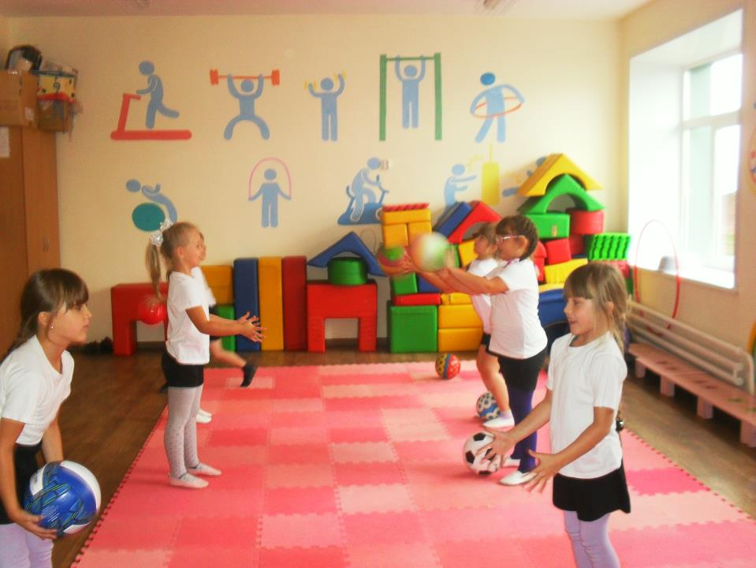

Slide 56
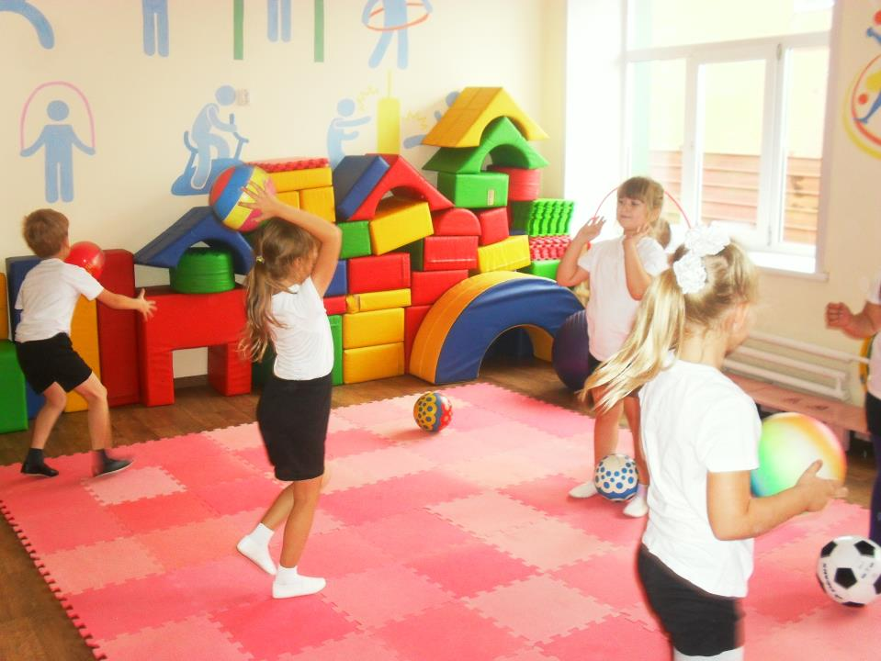

Slide 57
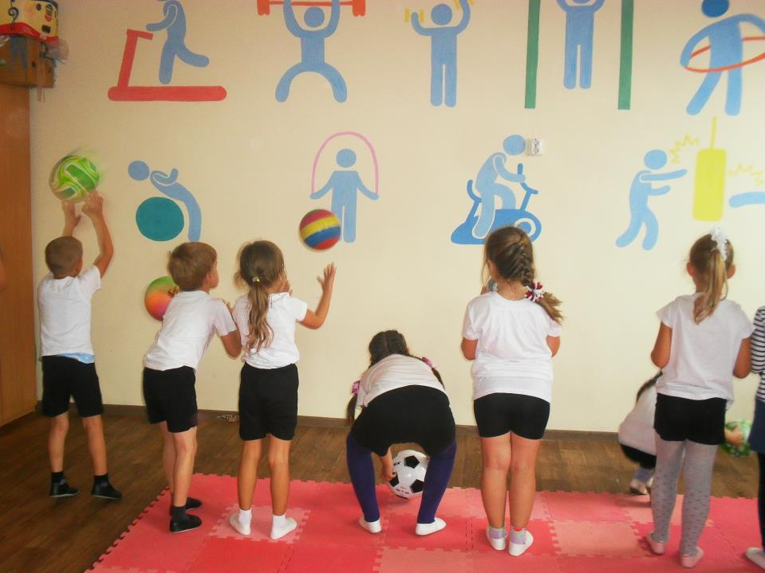

Slide 58
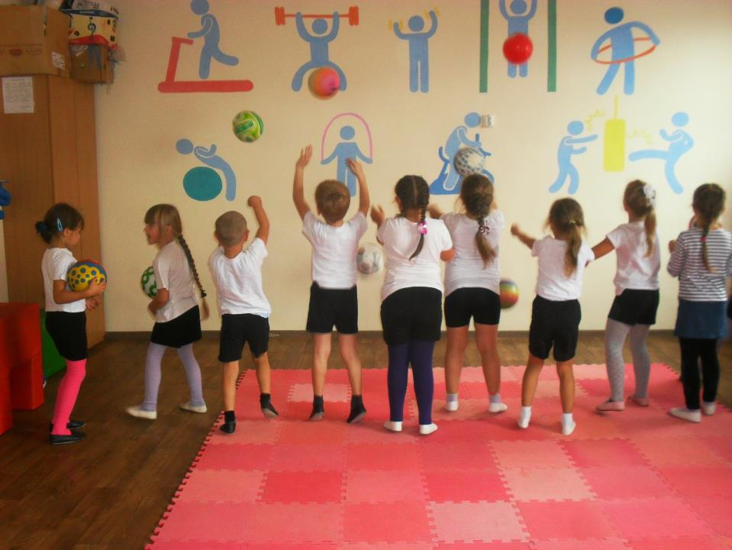

Slide 59
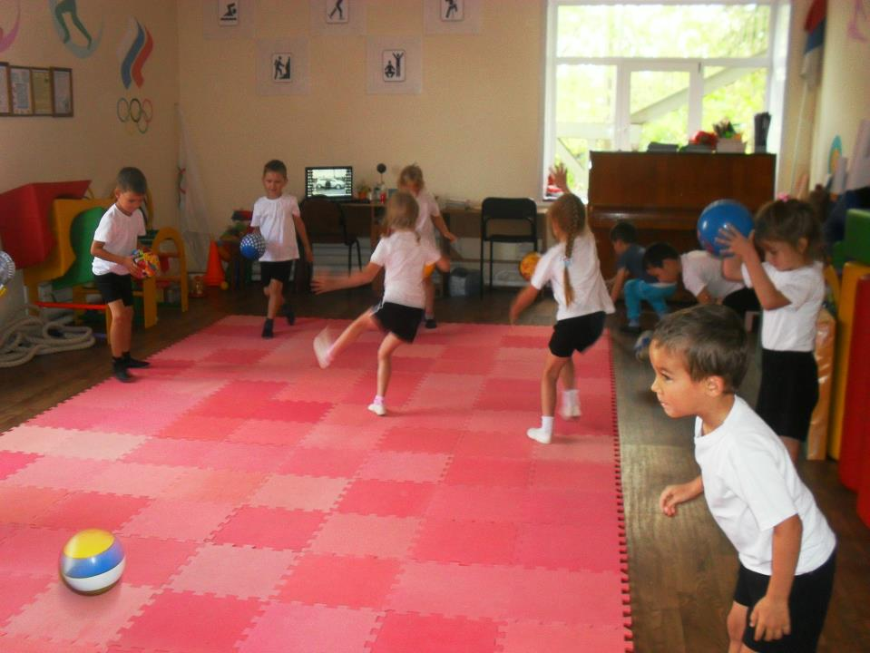

Slide 60
